Slide 1
AURKEZPENA
ETAPAKO
AHOLKULARIAK
Jose Luis Alberdi (HH-LH)
Nekane Azurmendi
(LH)
Nerea Iriondo (BH)
Hizkuntzak eta gizarte
Edurne Iribar (BH)
Zientziak eta teknologia
HPBko AHOLKULARIAK
Marijo Garmendia
Leire Rodrigo
Lurdes Lekuona

Slide 2
AHOLKULARIAK- ESKOLAK
Lardizabal LHI AIA Nekane Azurmendi/ Leire Rodrigo
Basakaitz LHI AIZARNAZABAL Jose Luis Alberdi / Marijo Garmendia
Azkoitiko Ikastola X. Munibe LHI AZKOITIA Nekane Azurmendi / Lurdes Lekuona
Ikasberri HLBHIP AZPEITIA Edurne Iribar Lurdes Lekuona
Iraurgi HLBHIP AZPEITIA Nerea Iriondo Lurdes Lekuona
Urola Ikastola BHI AZPEITIA Nerea Iriondo / Lurdes Lekuona
San Martin LHI ERREZIL Nekane Azurmendi / Marijo Garmendia
Iturzaeta LHI GETARIA Jose Luis Alberdi / Leire Rodrigo
Floreaga HLBHIP AZKOITIA Edurne Iribar / Marijo Garmendia
Azkoitia BHI AZKOITIA Nerea Iriondo / Marijo Garmendia
Azpeitiko Ikastola K. Etxegarai LHI AZPEITIA Jose Luis Alberdi / Lurdes Lekuona

Slide 3
Ikasberri HLBHIP AZPEITIA Edurne Iribar Lurdes Lekuona
Iraurgi HLBHIP AZPEITIA Nerea Iriondo Lurdes Lekuona
Urola Ikastola BHI AZPEITIA Nerea Iriondo / Lurdes Lekuona
San Martin LHI ERREZIL Nekane Azurmendi / Marijo Garmendia
Iturzaeta LHI GETARIA Jose Luis Alberdi / Leire Rodrigo
Zaragueta LHI ORIO Edurne Iribar / Marijo Garmendia
Antoniano HLBHIP ZARAUTZ Uxue Berridi / Lurdes Lekuona
La Salle HLBHIP ZARAUTZ Nerea Iriondo / Leire Rodrigo
Lizardi BHI ZARAUTZ Edurne Iribar / Marijo Garmendia
Orokieta LHI ZARAUTZ Jose Luis Alberdi / Marijo Garmendia
S. Mitxelena Ikastola HLBHIP ZARAUTZ Nerea Iriondo / Leire Rodrigo
Aizarna LHI ZESTOA Jose Luis Alberdi / Leire Rodrigo
Arroa LHI ZESTOA Jose Luis Alberdi / Lurdes Lekuona
Oikia LHI OIKIA Nekane Azurmendi/ Lurdes Lekuona
Orio Ikastola HLBHIP ORIO Edurne Iribar / Marijo Garmendia

Slide 4
Zestoa LHI ZESTOA Nekane Azurmendi / Marijo Garmendia
Zumaiena HLBHIP ZUMAIA Nerea Iriondo / Leire Rodrigo
Zumaia BHI ZUMAIA Edurne Iribar / Leire Rodrigo
Zumaia LHI - ZUMAIA Nekane Azurmendi / Leire Rodrigo

Slide 5
MINTEGIEN DATAK 2019/2020
HPB Osoa
2019/09/24
TO saioa ?
Adimen gaitasun handiak ? Kondukta arazoak?
KONTSULTOREEN MINTEGIA
2019/11/19
2020/01/14
2020/04/14 ?
PT LAN TALDEA
3 saio
ORIENTATZAILEEN MINTEGIA
2020/01/21
2020/05/21
HLE LAN TALDEA:
2019/09/03
2019/10/22 Adimen Urritasuna
2020/02/04
2020/05/19
2020/06/esleipena

Slide 6
ALE-FISIO-TO KOORDINAZIO BILERAK
2019/09/13 -Kurtso hasiera HPB+Fiso+TO+ALE
2020/01/10 -ALE. Bajak /altak/Jarraipenak
2020/04/03 -ALE. Bajak /altak/Jarraipenak
2020/06/05 -Kurtso bukaera HPB+Fiso+TO+ALE
GELA EGONKORRAK.MINTEGIA (Gipuzkoa) soilik G.E. 17:30-20:00
2019/10/10
2019/11/28
2020/01/14
2020/02/20
ZIG/AAT MINTEGIA PT+MT+O+HLE
2019/09/12 1go saioa
2019/10/17 2.saioa bisita
2019/12/12 3.saioa
2020/05/07 4.saioa
GAITUZSPORT : Gorputz Hezkuntzako irakasleak, PT-ak, HLE-ak. 15:00-18:00
2019ko urriak 7
2019ko urriak 14
2019ko urriak 21
2019ko urriak 28
2019ko azaroak 4

Slide 7
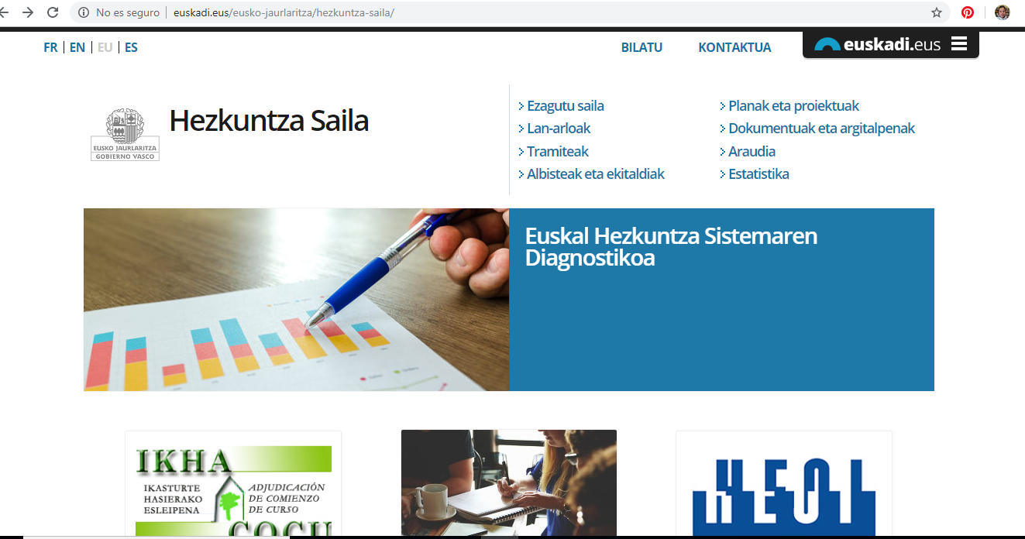
KURTSO HASIERAKO EBAZPENA IKASTETXE PUBLIKOENTZAT

Slide 8
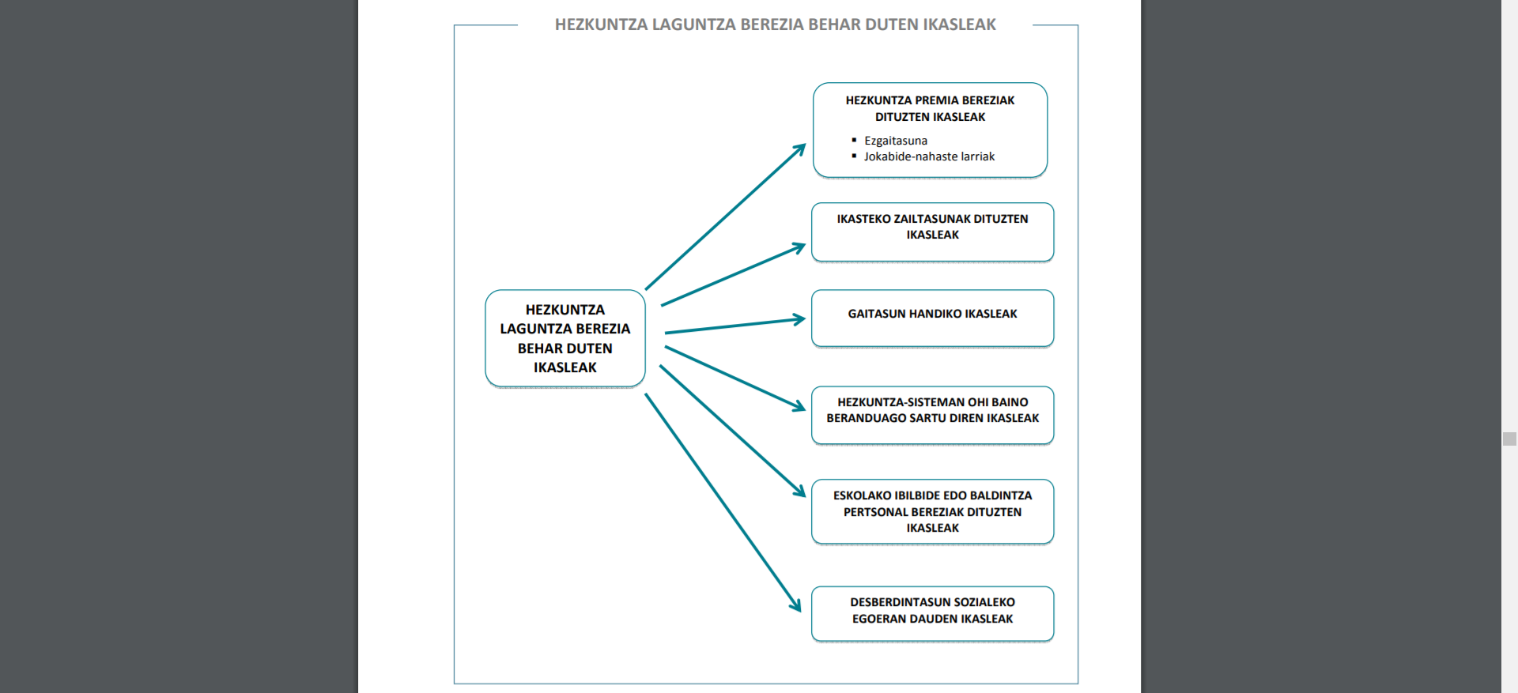

Slide 9
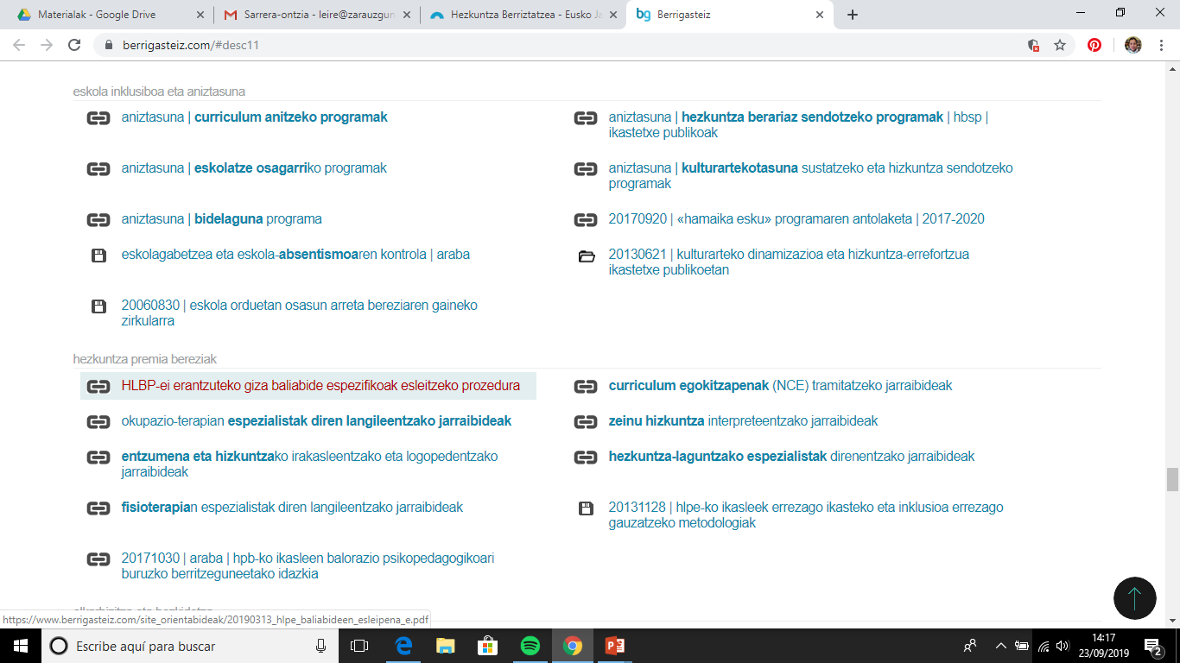

Slide 10
NCE BURUZKO
HEZKUNTZA SAILBURUORDEAREN ARGIBIDEAK
Agindua, 1998ko uztailaren 24koa
2018ko irailaren 5eko Norbanako Curriculum Egokitzapenei buruzko Hezkuntza Sailburuordearen argibideak.

Slide 11

NCE globala (1998ko uztailaren 24ko agindua, 9. art.): “curriculum-arlo desberdinetan oinarrizkotzat eta funtsezkotzat jotzen diren helburu orokorrak eta edukiak ezabatzen diren horiek; horren ondorioz, helburu orokorrak eta etaparen ebaluazio-irizpideak nabarmen aldatuko dira”.
Nori zuzendua: desgaitasun intelektuala, garapenaren nahasmendu orokortuari eta desgaitasun anitzari lotutako hezkuntza premia bereziak adierazten dituzten ikasleei.
Distantzia curricularra: arlo/materia gehienetan, helburu orokorrak eta gutxieneko konpetentzien garapena lortzeko zailtasun nabarmena azaltzen dute, gutxienez 2 ikasturteko distantzia LHn eta DBHn. DBH erreferentzia curricularra LHn.
Irakasgaiek, aldi berean eragin behar diete hizkuntza arloaren eta arlo zientifiko eta matematikoaren oinarrizko gaitasunei.

Slide 12
ARLOKO NCE
Arloko NCE (1998ko uztailaren 24ko agindua 9. art.): “arlo konkreturen batean edo batzuetan helburuak, edukiak eta ebaluazio irizpideak aldatu edo ordezkatzen diren arren, etaparen helburuak ez dira aldatzen eta ikasleek, etaparen bukaeran, behar den titulazioa izatea lortu nahi da”
Nori zuzendua:
-ikusteko desgaitasuna
-entzuteko desgaitasuna
-mugitzeko desgaitasuna
-ondorengo puntuei buruzko ikasteko zailtasun espezifikoak: irakurtzen eta idazten ikastea, kalkulua ikastea, hizkuntzaren nahasmendu espezifikoa, arreta defizitaren, hiperaktibitatearekin edo hiperaktibitaterik gabeko nahasmendua
Desgaitasuna eremu linguistikoan ematen denean.
Hezkuntza Indartze Planak lehentasuna: IZE, ADHN, HNE.
Salbuespen bezala AEN (Autista Espektroko Nahasmendua) eta BGko aholkulariaren motibazioarekin.

Slide 13
DOKUMENTAZIO AKADEMIKOA BETETZEA EGINBIDEAK
Administrazioak NCE onartu duenean:
“ 2018ko ----------aren ----------(-e)an onartzen da ---------erreferentziako arlo mailako NCE/NCE globala “.
NCE gainditzeak mailaren gutxienezko helburu guztiak lortzea baldin badakar:
“2018ko ----------aren -------------(-e)an Lehen Hezkuntzako /Bigarren Hezkuntzako ------- ikasturteari dagokion NCE gainditzeak maila horretako gutxienezko helburuak lortu direla esan nahi du”
Kasu horretan, ez da kurtso honen curriculum-erreferentzia duen NCEren beste proposamenik onartuko.
NCE gainditzeak mailako gutxienezko helburu guztiak lortu izana ez badakar eta, beraz, beste helburu batzuk lantzen jarraitu behar bada:
“2018ko -------aren -----------(-e)an Lehen Hezkuntzako /Bigarren Hezkuntzako --------ikasturteari dagokion NCE gainditzeak ez du mailako gutxienezko helburu guztiak lortu direnik esan nahi”
Kasu horretan, kurtso horren curriculum-erreferentzia duen NCEren beste proposamen bat egin daiteke.

Slide 14
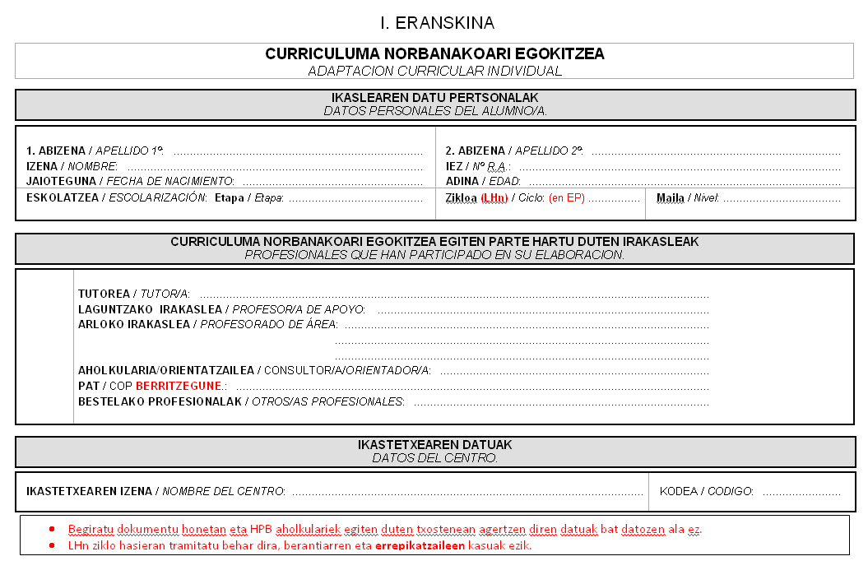
14
7ra

Slide 15
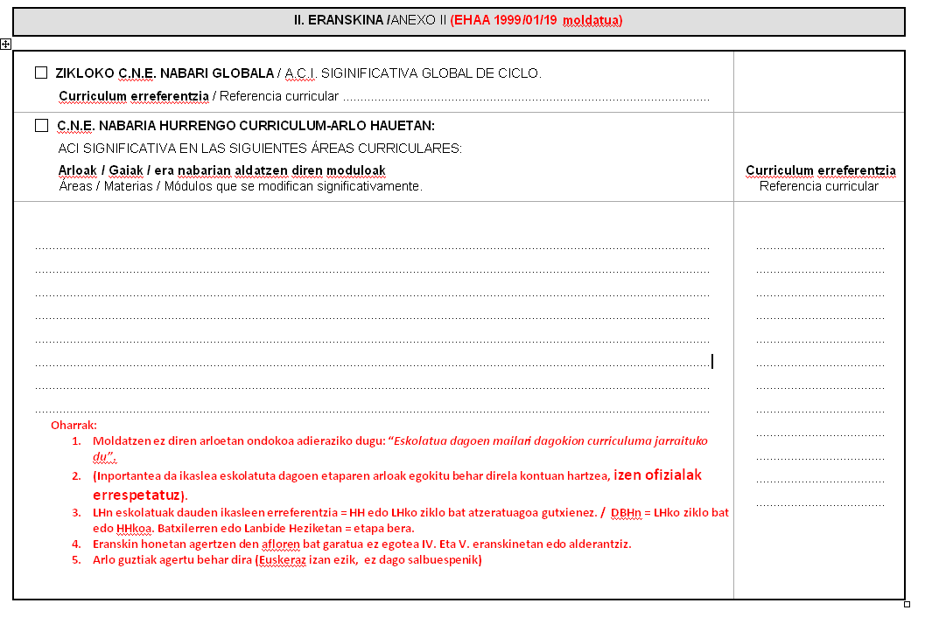
15
8ra

Slide 16
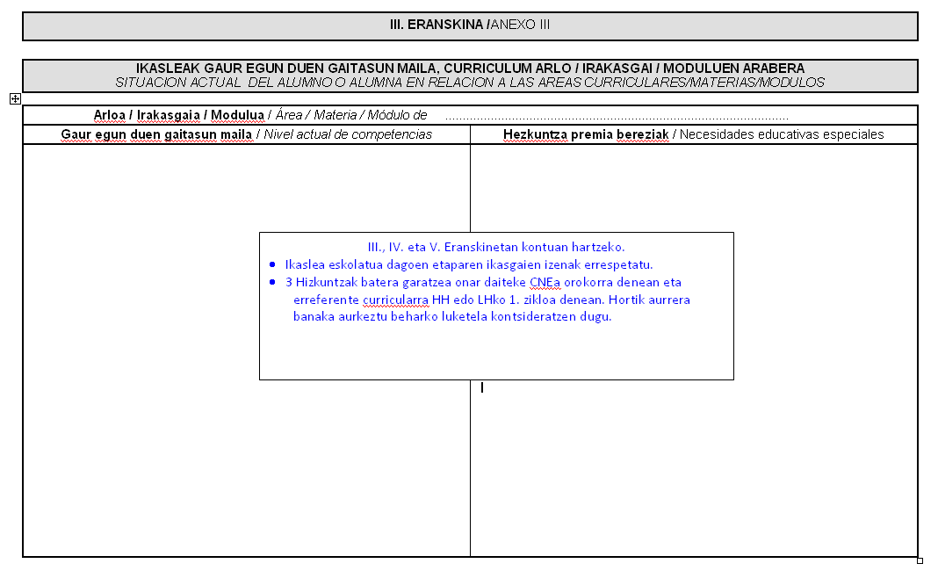
8ra
16

Slide 17
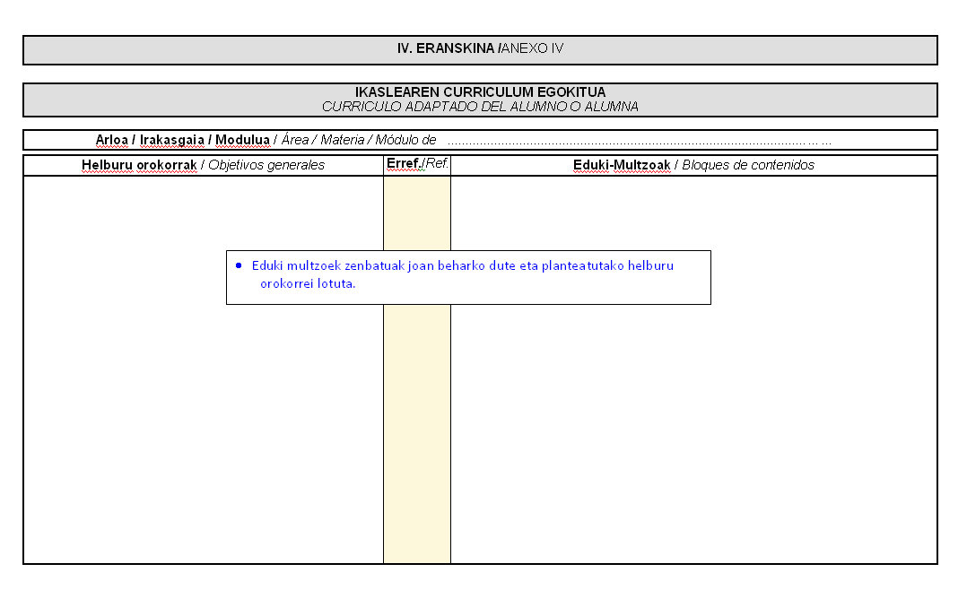
8ra
17

Slide 18
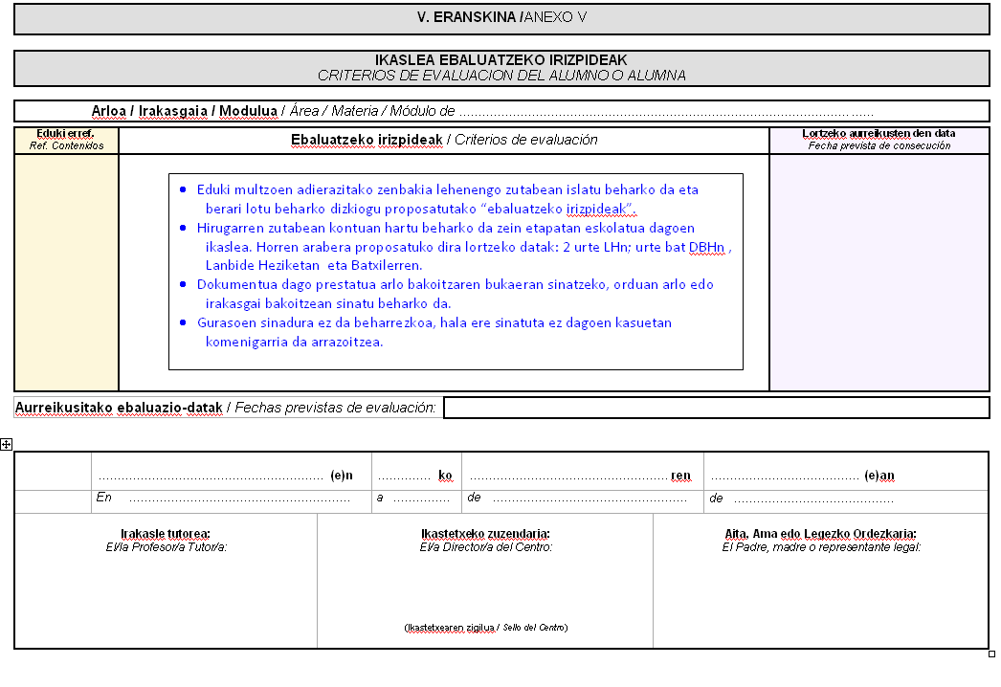
9ra
18

Slide 19
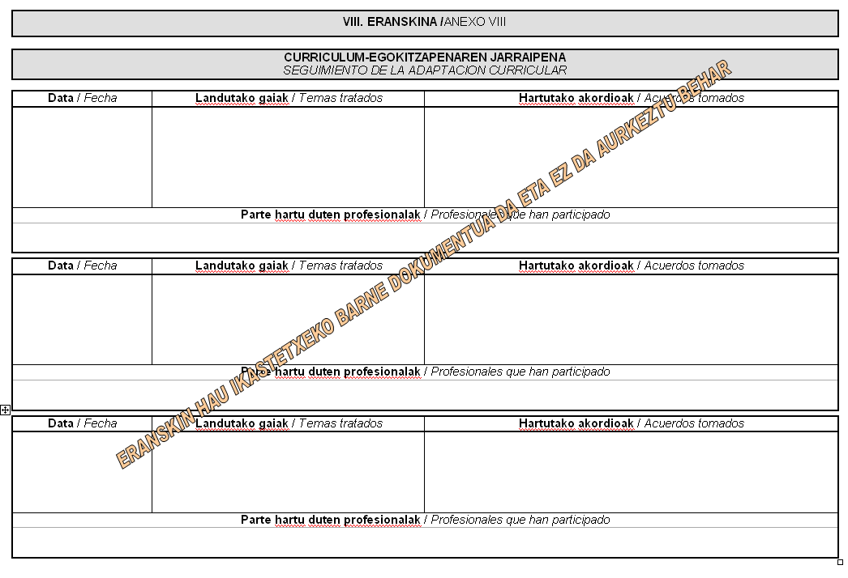
19

Slide 20
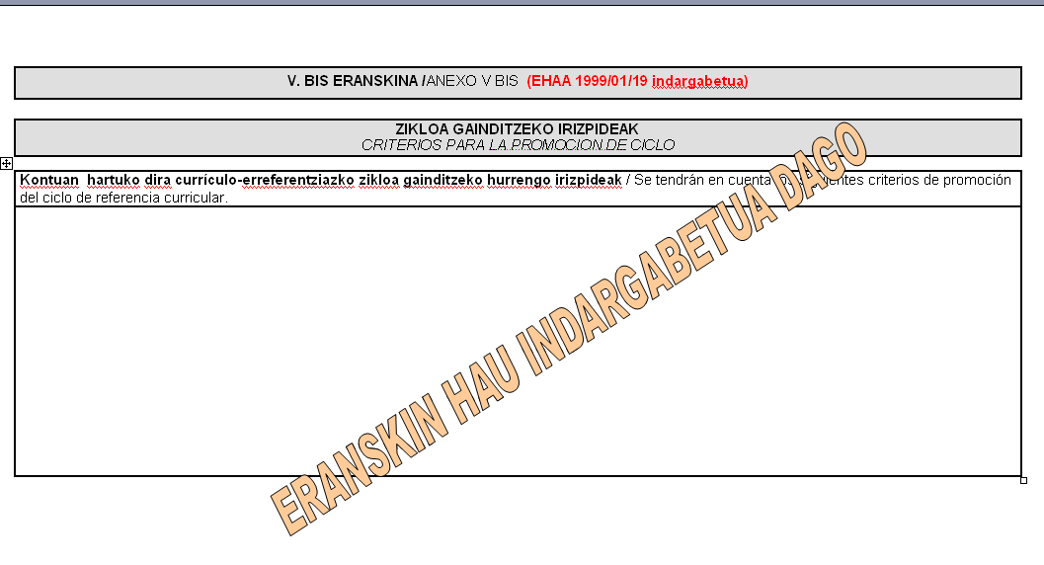
20

Slide 21
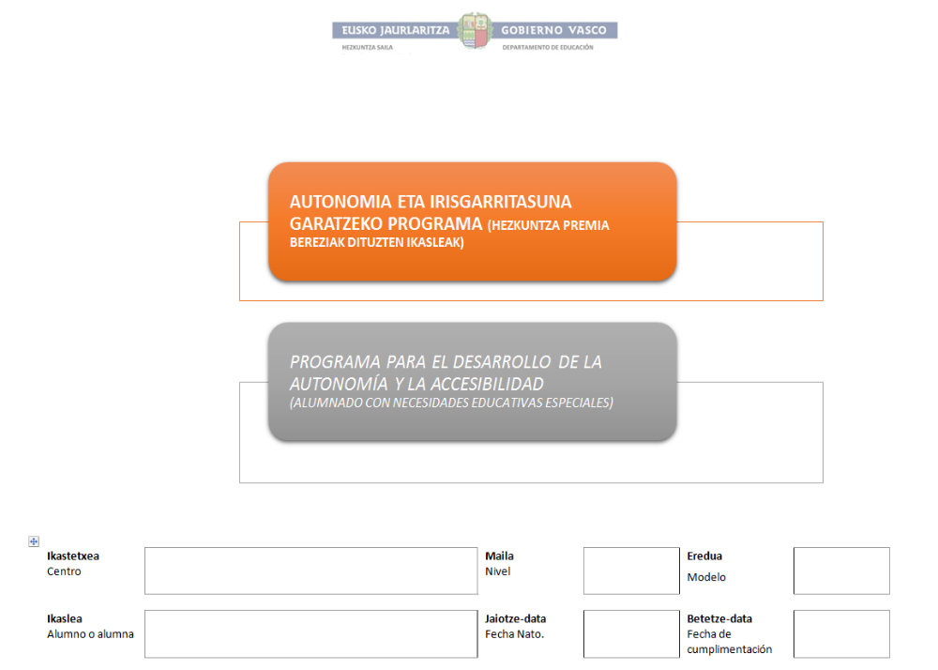

Slide 22
ARRETA GOIZTIARRA, NOIZ ETA NOLA.
2,3,4 eta 5 urtekin, ikasle guztiei. Eskola publikoan derrigorrezkoa.
ALERTA SEINALEAK: PROZEDURA
1.- Tutora Familia (kezkak partekatu, informazioa lortu)
2.- Tutorak A.G.ko behaketa eskalak. (Aurreratu-bere garaian)
3.- Berriz tutora Familia (emaitzak)
4.- Tutorak eskuhartze plana diseinatu familiarekin batera. Hilabete 1-2 ondoren ebaluatu. Ez badago hobekuntzarik…
5.- Kontsultoreari laguntza. Balorazio pedagogikoa. 2. plana zehatzagoa martxan. Ebaluatu.
6.- A.G. Detekzio espezifikoa (gure interbentzioa, froga egokia)
7.- A.G.Deribatu ala ez erabaki. Beharrezkoa bada, gure balorazioa. (Orientabideak)
8.- Deribazio txostena familiari ematerakoan ondo azaldu bertako informazioa.

